Slide 1
-PXTを活用したコーチングガイド‐
多様性を理解し、
他者とのより良い関係を築く

Slide 2
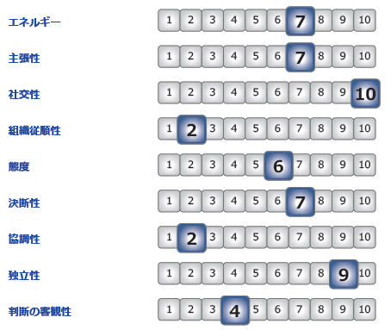
＜ガイドの機能＞
このガイドは、アセスメントで得たレポートの情報を用いて、多様性をより具体的に理解し、より良い協働関係を築くことを目的としています。
職場のメンバーとの対話を通じたチームの将来へのアクション設定や課題解決など組織力向上に活用ください。
他者
「肯定的な」
影響力
科学的アセスメントによる 自分への気付き
自分
成果
ProfileXT®は職業DNAを示し、
自己理解促進に適したアセスメントです

Slide 3
＜ガイドの使い方と留意点＞
PXTの行動特性に絞り込まれたガイドです
レポート上では各項目ごとに特性が数値で示されますが、そのスコアは良し悪しを表すものではありません。
９つの行動特性において、自己理解・他者理解を深めるためにご活用ください。
次のページより各項目ごとの解説が示されます
１～５スコア（緑色ゾーン）の該当者に対しては、左側のコメントに基づいた対応が効果的。
６～１０スコア（青色ゾーン）の該当者に対しては、右側のコメントに基づいた対応が効果的。

Slide 4
他者適応：エネルギー
タスクを実行するペースの度合い
依頼する仕事の数をできるだけ抑えましょう。
完成の早さよりも、完成度の高さが求められる仕事を依頼してみましょう。
プロジェクトの完遂に注力するよう働きかけましょう。
必要に応じ、何らかの時間管理 プログラムの導入を検討しましょう
相手の仕事に対して「管理過剰」にならないよう気をつけましょう。
1
2
3
4
5
6
7
8
9
10
Notes:
One click phases in the entire slide１回クリックすれば、スライド全体がフェードインします。

Slide 5
他者適応：主張性
自らの意見を表現したい度合い
コントロールへの関心度合い
リーダーシップの役割を担えるような部署内の役割を任せてみましょう。
グループ内でその人が話し合いをリードするような状況では、他のメンバーからの意見を求めることができるよう事前合意を得ておきましょう。
グループでのミーティングの後に個別に会話をすることで、彼らの意見を引き出しましょう。このようなフォローが彼らのグループへの参加意識を高めることにつながります。
1
2
3
4
5
6
7
8
9
10
Notes:
One click phases in the entire slide１回クリックすれば、スライド全体がフェードインします。

Slide 6
他者適応：社交性
他者と交流することへの関心度合い
彼らを無視してはいけません。より社交的にさせようとしてはいけません。
一人で行うことに適した業務を与えましょう。
「雑談」も大事ですが、何かまじめに話し合いたいことがないか訊いてみましょう。
グループでいる際は会話を強制してはいけません。
雑談にもある程度付き合うようにしながら、仕事のために手短に済ませる必要がある場合にはそのように伝えます。
フレンドリーなコミュニケーションが過剰になると時にビジネスの局面でマイナスになりうることを伝えましょう。
1
2
3
4
5
6
7
8
9
10
Notes:
One click phases in the entire slide１回クリックすれば、スライド全体がフェードインします。

Slide 7
他者適応：組織従順性
権限を持つ人が定めた規則への反応度合い
彼らが組織の権威に疑問を抱いていると感じたら、会って理由を確かめましょう。
「決まりきった方法」に疑問を投げてきたら、彼らの考えを聞き何を変えるべきか意見を聞きましょう。
権威的にふるまってもそれほど抵抗に遭うことはありませんが、いつも「ルールを変える」と、相手は苦痛と感じるでしょう。
ルールを守ることに快適さを覚えてしまうと、新たな発想や変化に保守的になってしまう事に気づいてもらいましょう。
1
2
3
4
5
6
7
8
9
10
Notes:
One click phases in the entire slide１回クリックすれば、スライド全体がフェードインします。

Slide 8
他者適応：態度
人や物事に対する期待や信頼の度合い
相手の信頼を得ることが、共に働くうえで重要であることを伝えます。
リスクをとってチャレンジすることが時には必要であることを理解させましょう。
職場の状況について懸念を訴えてきたら、少なくとも何が心配なのかを聞き出しましょう。
リスクを軽視することでどんな問題が起こりうるかを理解させましょう。
相手が「批判的」になるのはどんな時か、を考えさせましょう。
批判的になる相手とのフォロー アップミーティングを持たせるよう促しましょう。
1
2
3
4
5
6
7
8
9
10
Notes:
One click phases in the entire slide１回クリックすれば、スライド全体がフェードインします。

Slide 9
他者適応：決断性
意思決定のスピードと注意深さの度合い
相手に「意思決定」を急がせると、フラストレーションにつながります。
仕事を依頼する時は、相手が分析を好み、意見を仰ぎたがる傾向にあることを留意しましょう。
あなたの「迅速な」決断が重大な負の結果を招くように感じたなら、決断の際に彼らに分析してもらうことが必要でしょう。
彼らが他の人からは衝動的に見えることを認識させましょう。
結論を迷っているなら、彼らの意見を求めてもよいでしょう。すぐに意見を出してくれるでしょう。
1
2
3
4
5
6
7
8
9
10
Notes:
One click phases in the entire slide１回クリックすれば、スライド全体がフェードインします。

Slide 10
他者適応：協調性
他人のニーズや考えを汲み取る意欲
「チームのために」と彼らを強いても効果がありませんが、彼らの反対意見が有用である場合もあります。
グループでの業務で、この特性がチームの推進力の妨げになる場合、個別ミーティングで彼らの意見を聞き出しましょう。
彼らが常にあなたの意見に同調していると感じたなら、彼らの本心がどこにあるかを察してみましょう。
彼らが気になる点を言いやすくできるよう心がけましょう。
調和を重視するあまり本音が言えていない可能性があることを留意しましょう。
1
2
3
4
5
6
7
8
9
10
Notes:
One click phases in the entire slide１回クリックすれば、スライド全体がフェードインします。

Slide 11
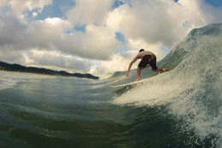
他者適応：独立性
他者からの指示監督の受け入れ度合い
あなたが管理者なら、過剰な管理は彼らにとって問題になります。
彼らは自らの判断で自由に動くことを好みますので、事前に仕事の進め方を共有しておくことが、うまくいくコツです。
彼らには明確なガイドラインや期待を示してあげることが重要です。
彼らの業務に関するあなたの支持と接触の頻度についてすり合わせすることが必要でしょう。
1
2
3
4
5
6
7
8
9
10
Notes:
One click phases in the entire slide１回クリックすれば、スライド全体がフェードインします。

Slide 12
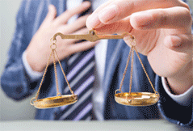
他者適応：判断の客観性
意思決定をする上での判断基準
本人の「直感」に周囲がいつも同意してくれるわけではないということを理解させましょう。
相手にできるだけ多くの事実を提供することで、理解を示してもらいやすくなることを認識してもらいましょう。
事実に基づいた、感情を交えない思考方法が、ときに冷たい印象をもたれることを認識させましょう。
相手の判断の筋道を探ることができれば、相手の「感覚」を理解していないという誤解を和らげられるということを理解させましょう。
1
2
3
4
5
6
7
8
9
10
Notes:
One click phases in the entire slide１回クリックすれば、スライド全体がフェードインします。

